Slide 1









這是你最愛的東西，
請記得帶走
zasu ay Raybang naRin Kalingunan mazas

Slide 2
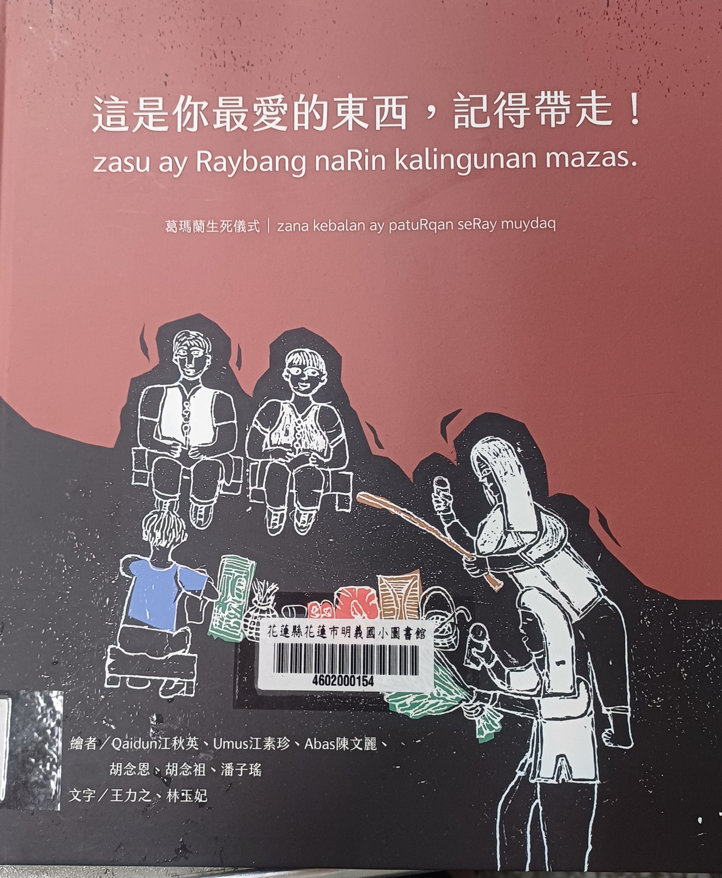


Slide 3
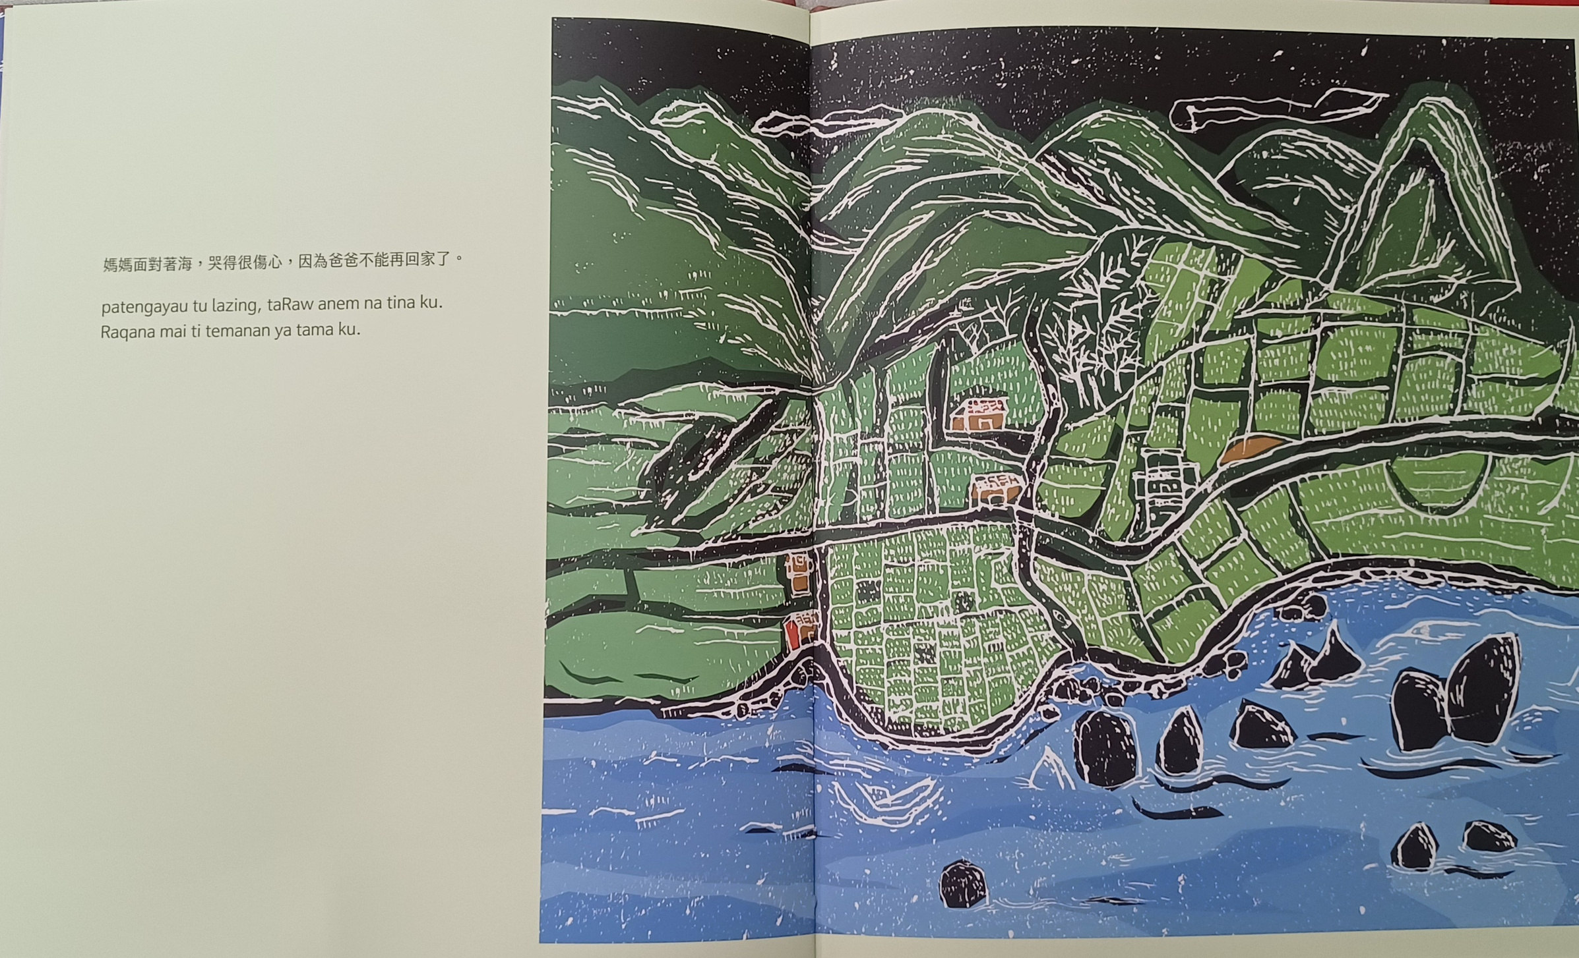

Slide 4

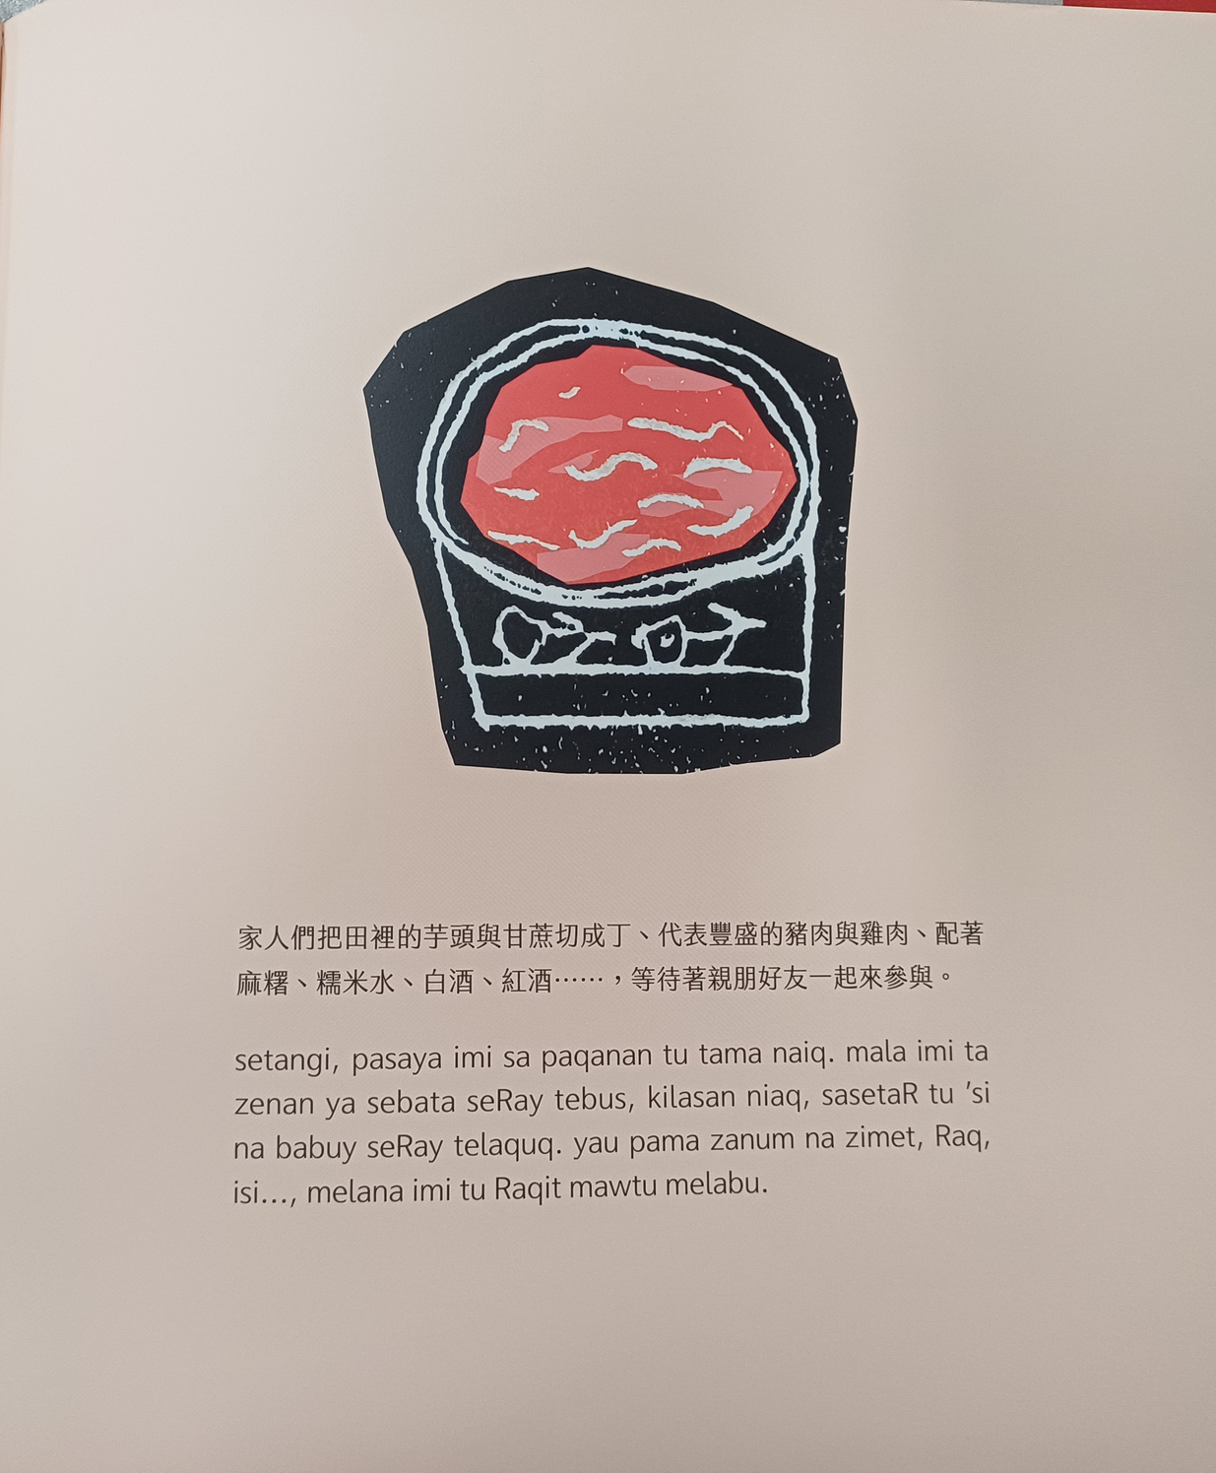

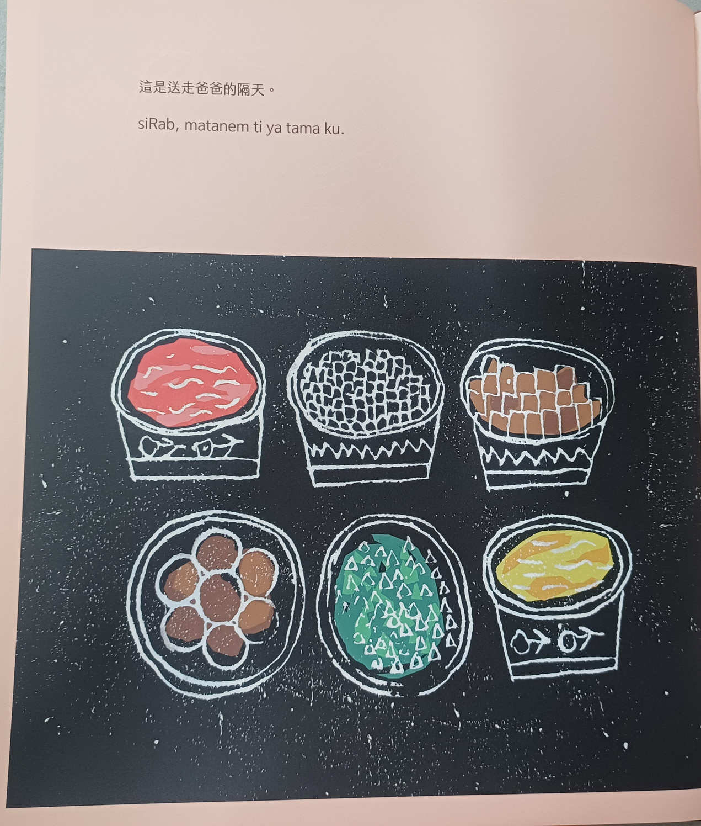
01.
這是送走爸爸隔天
02.
03.

Slide 5
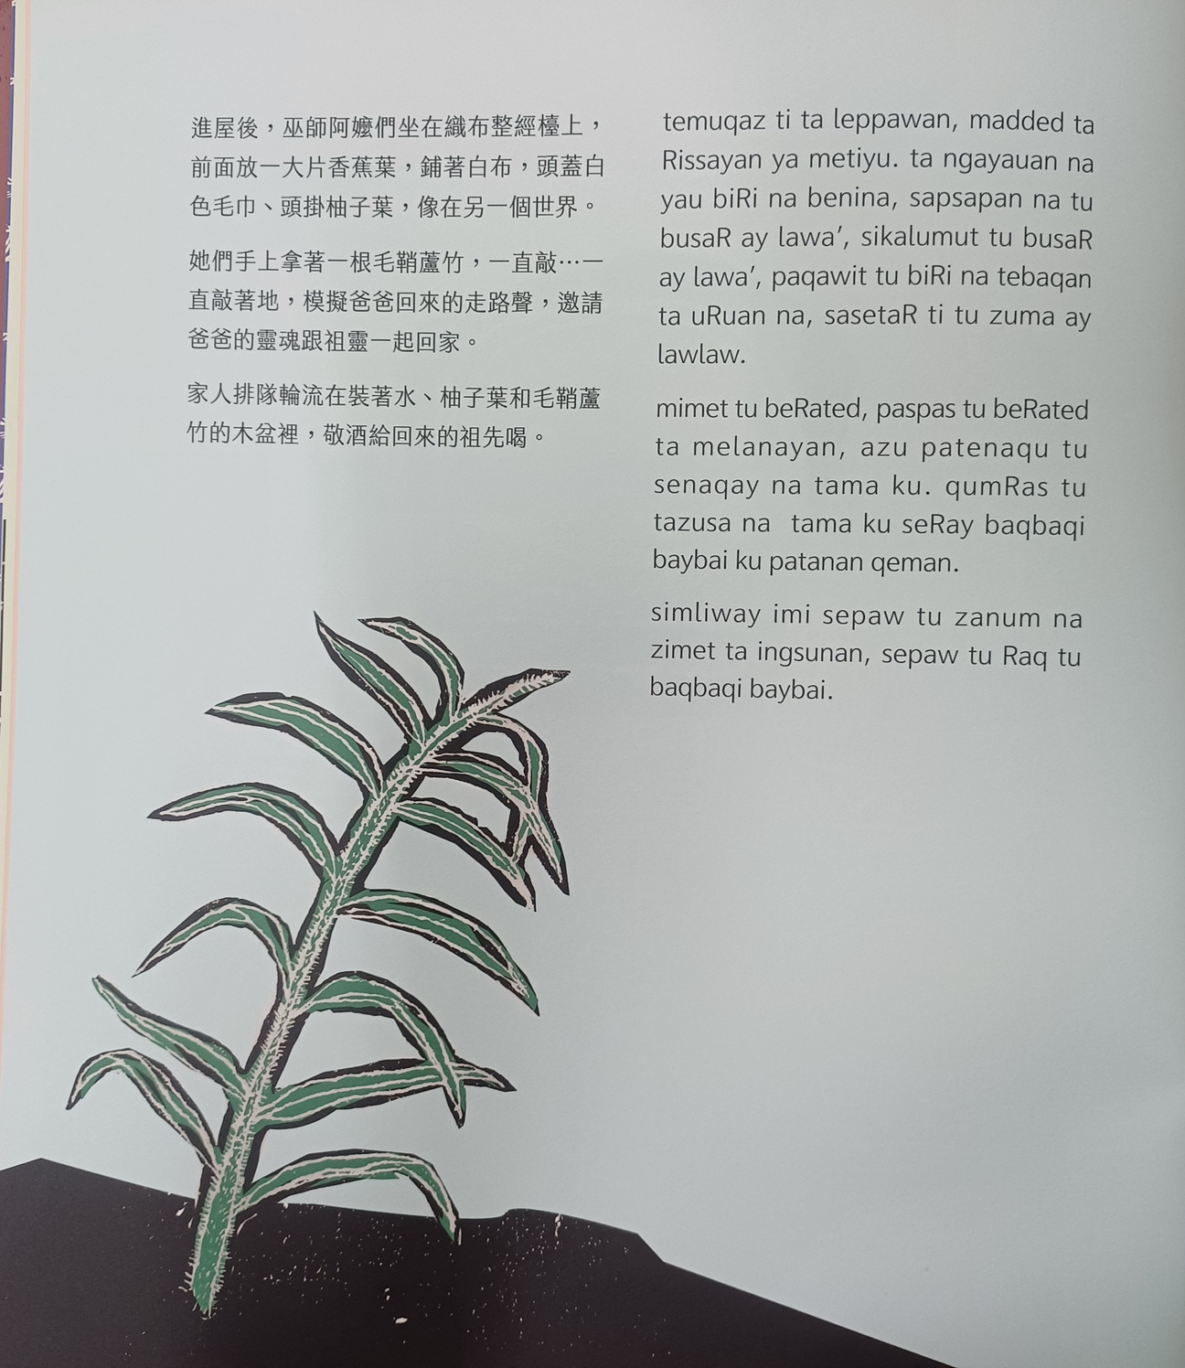
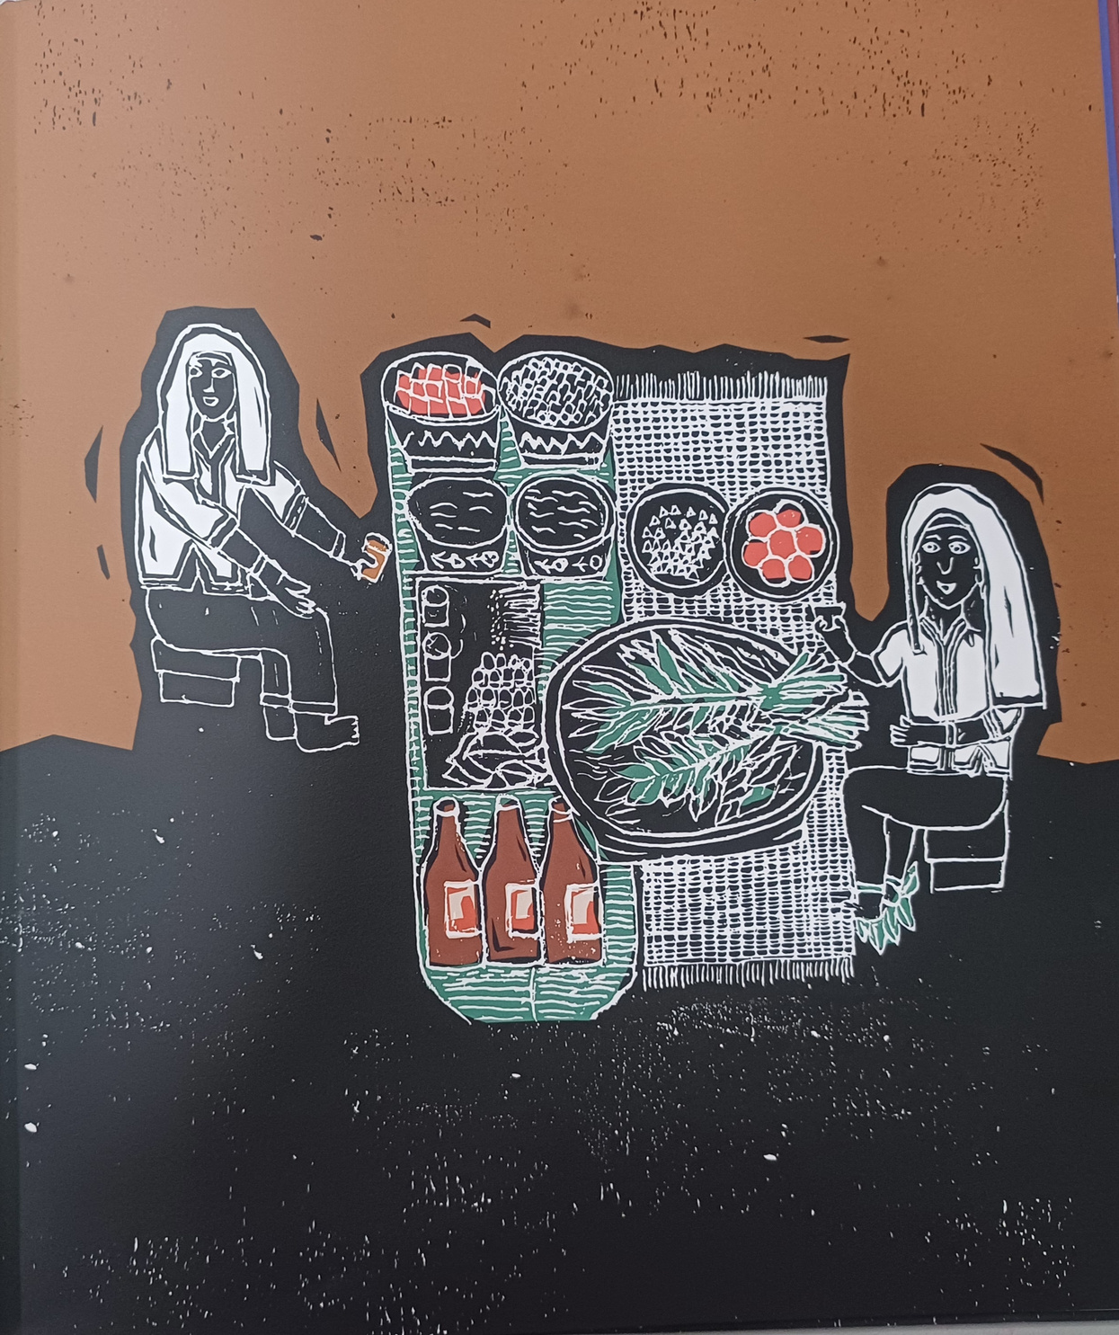

BUILDING MEMORABLE CHARACTERS

Slide 6
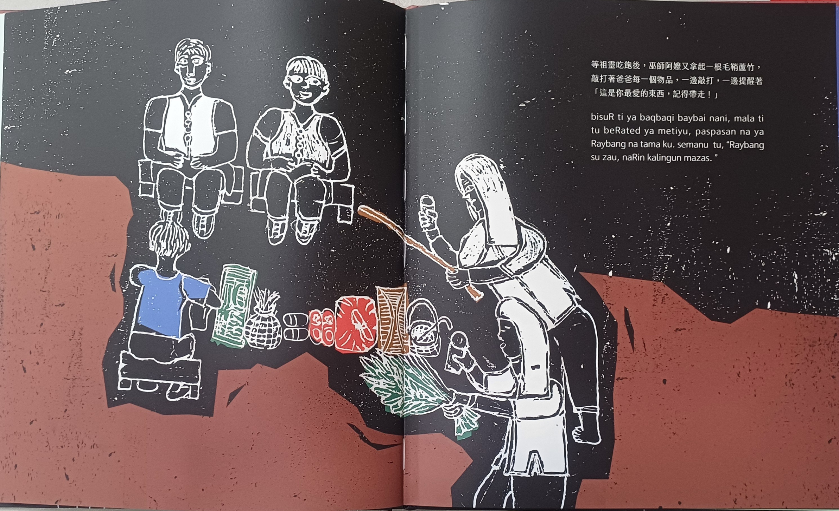
SETTING AND CONTEXT IN FICTION

Slide 7

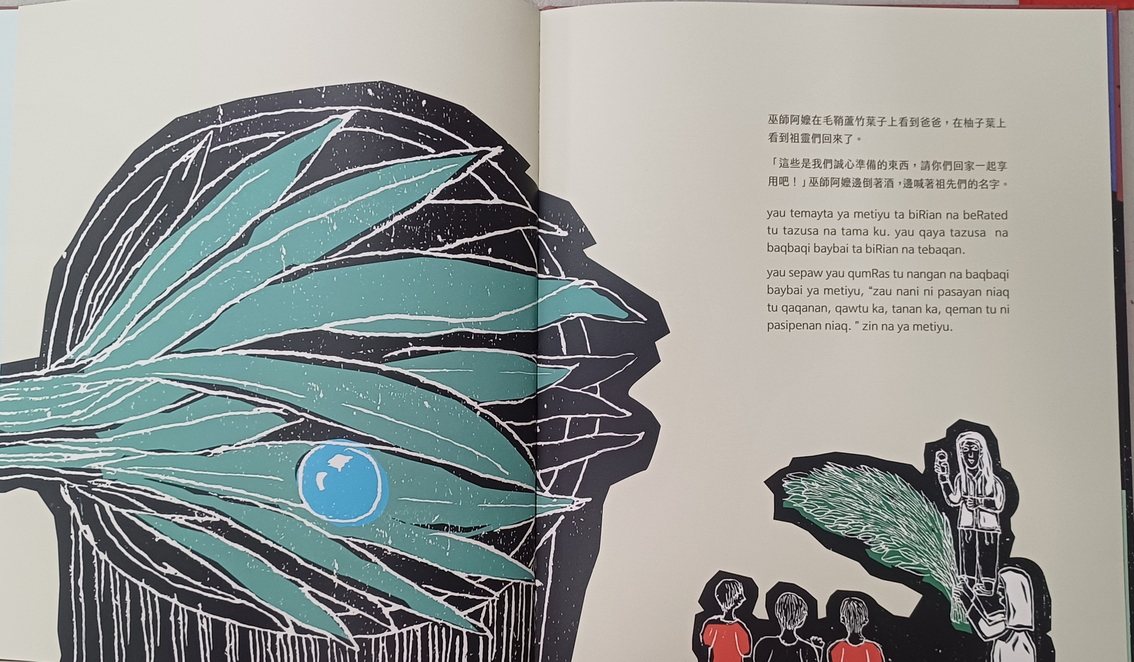


Slide 8
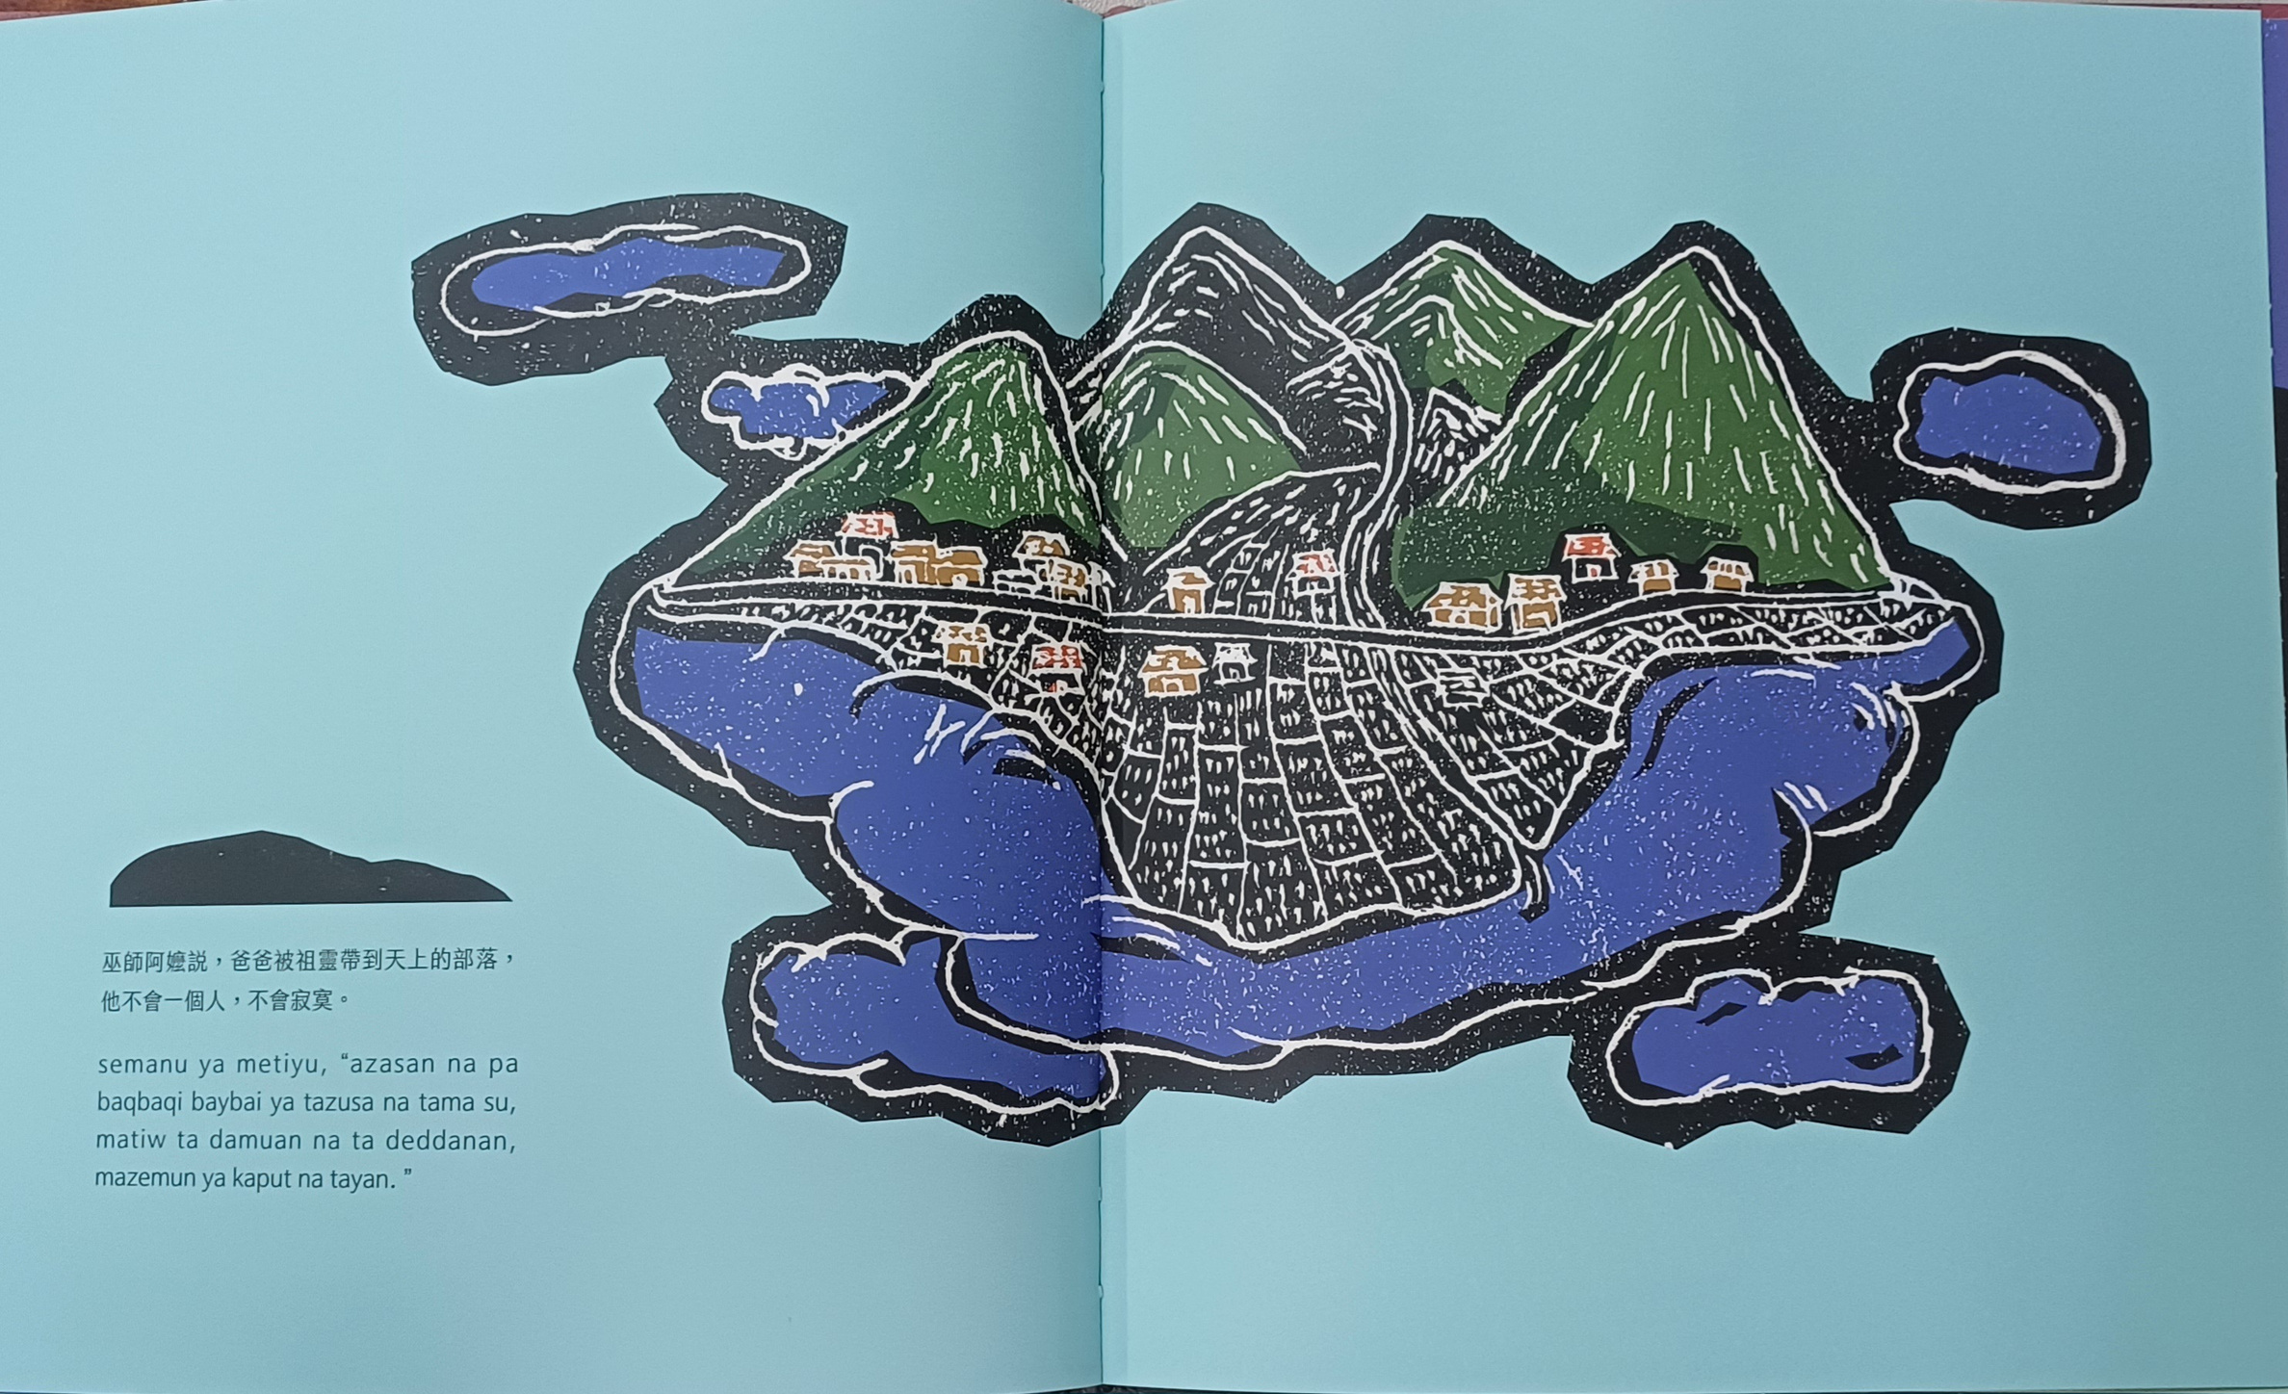

Slide 9

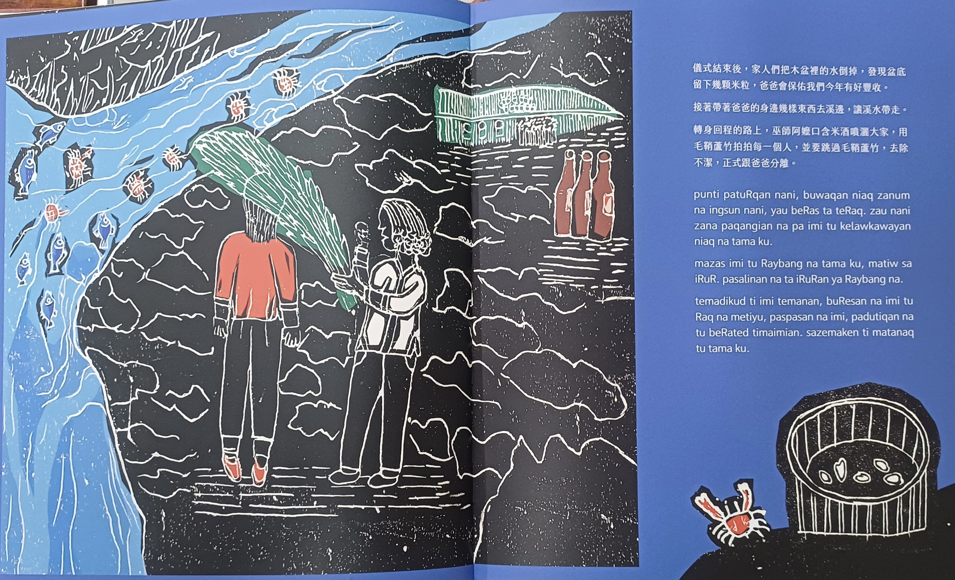









Slide 10
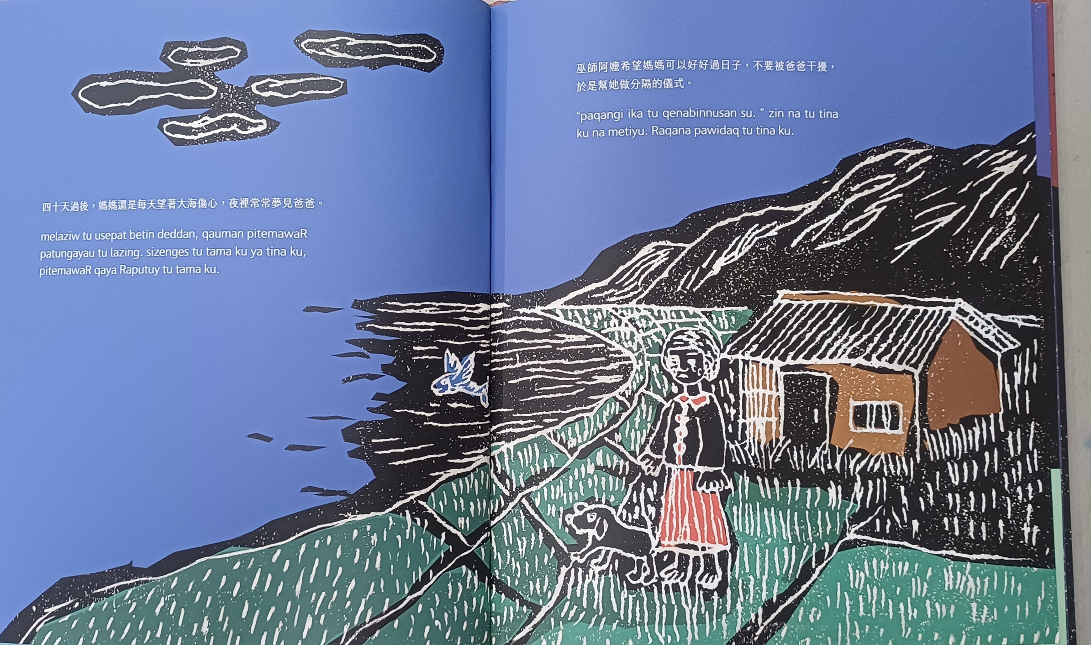

Slide 11
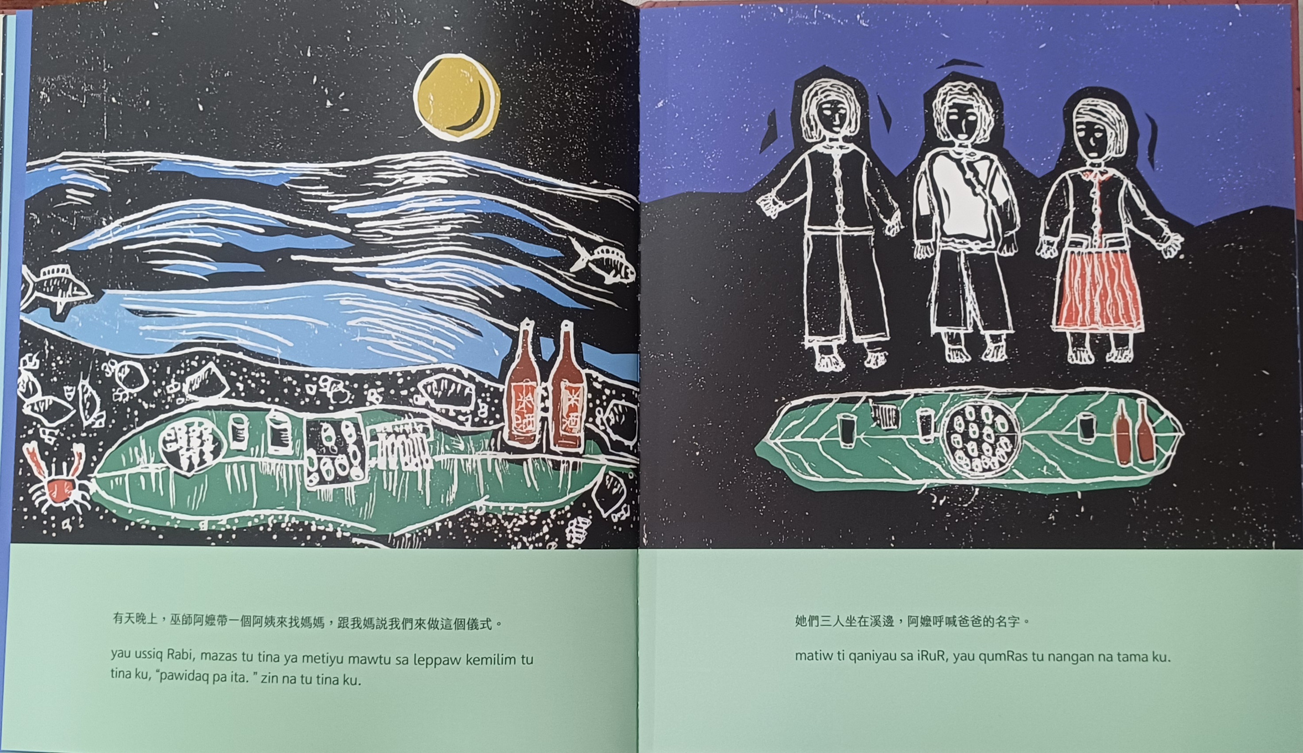

Slide 12
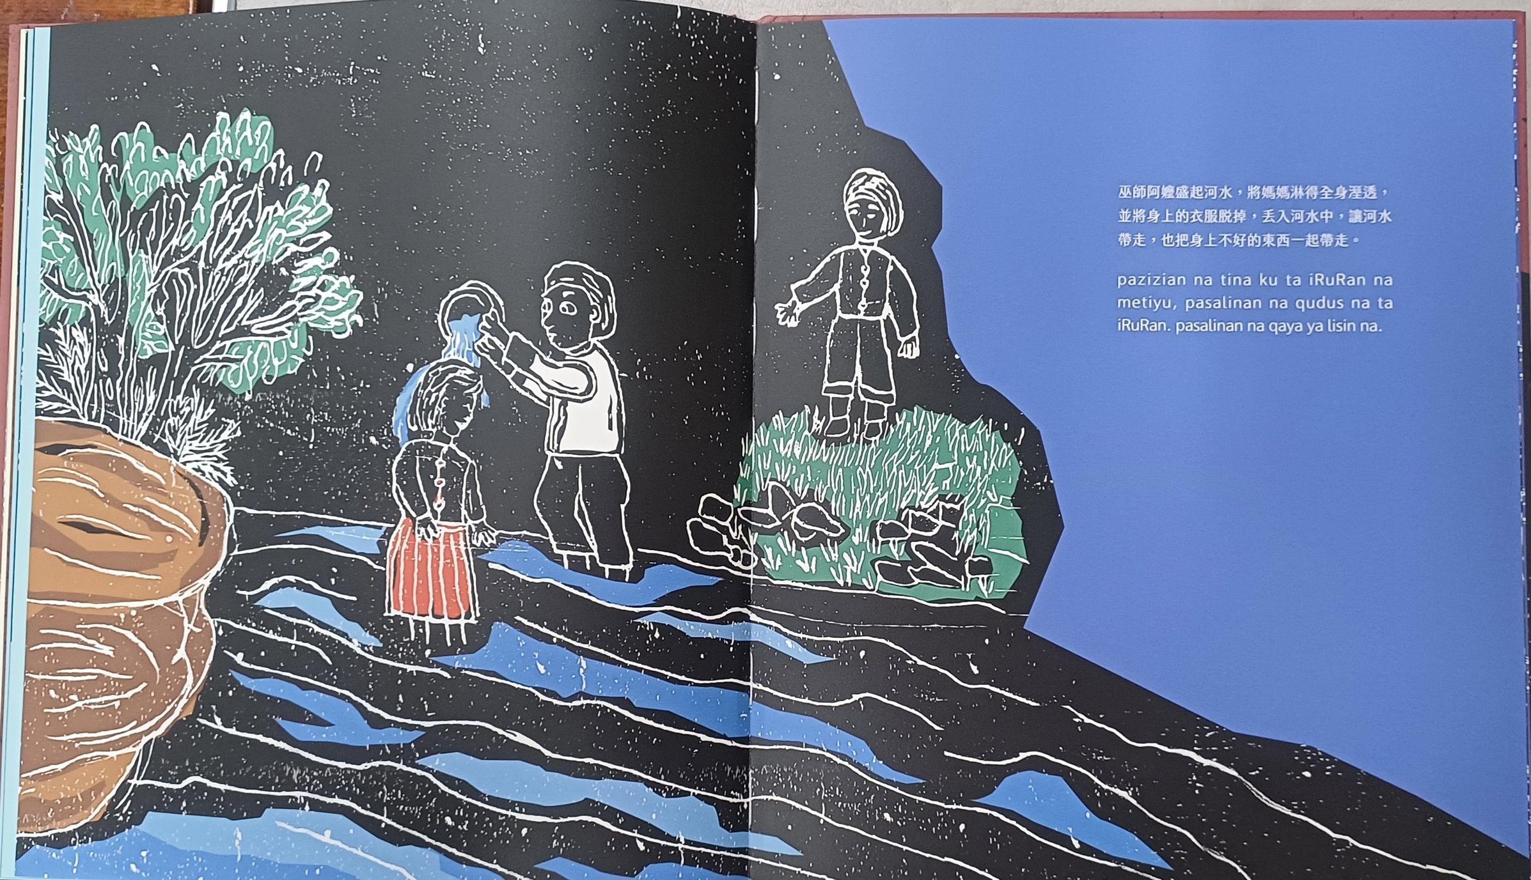

Slide 13
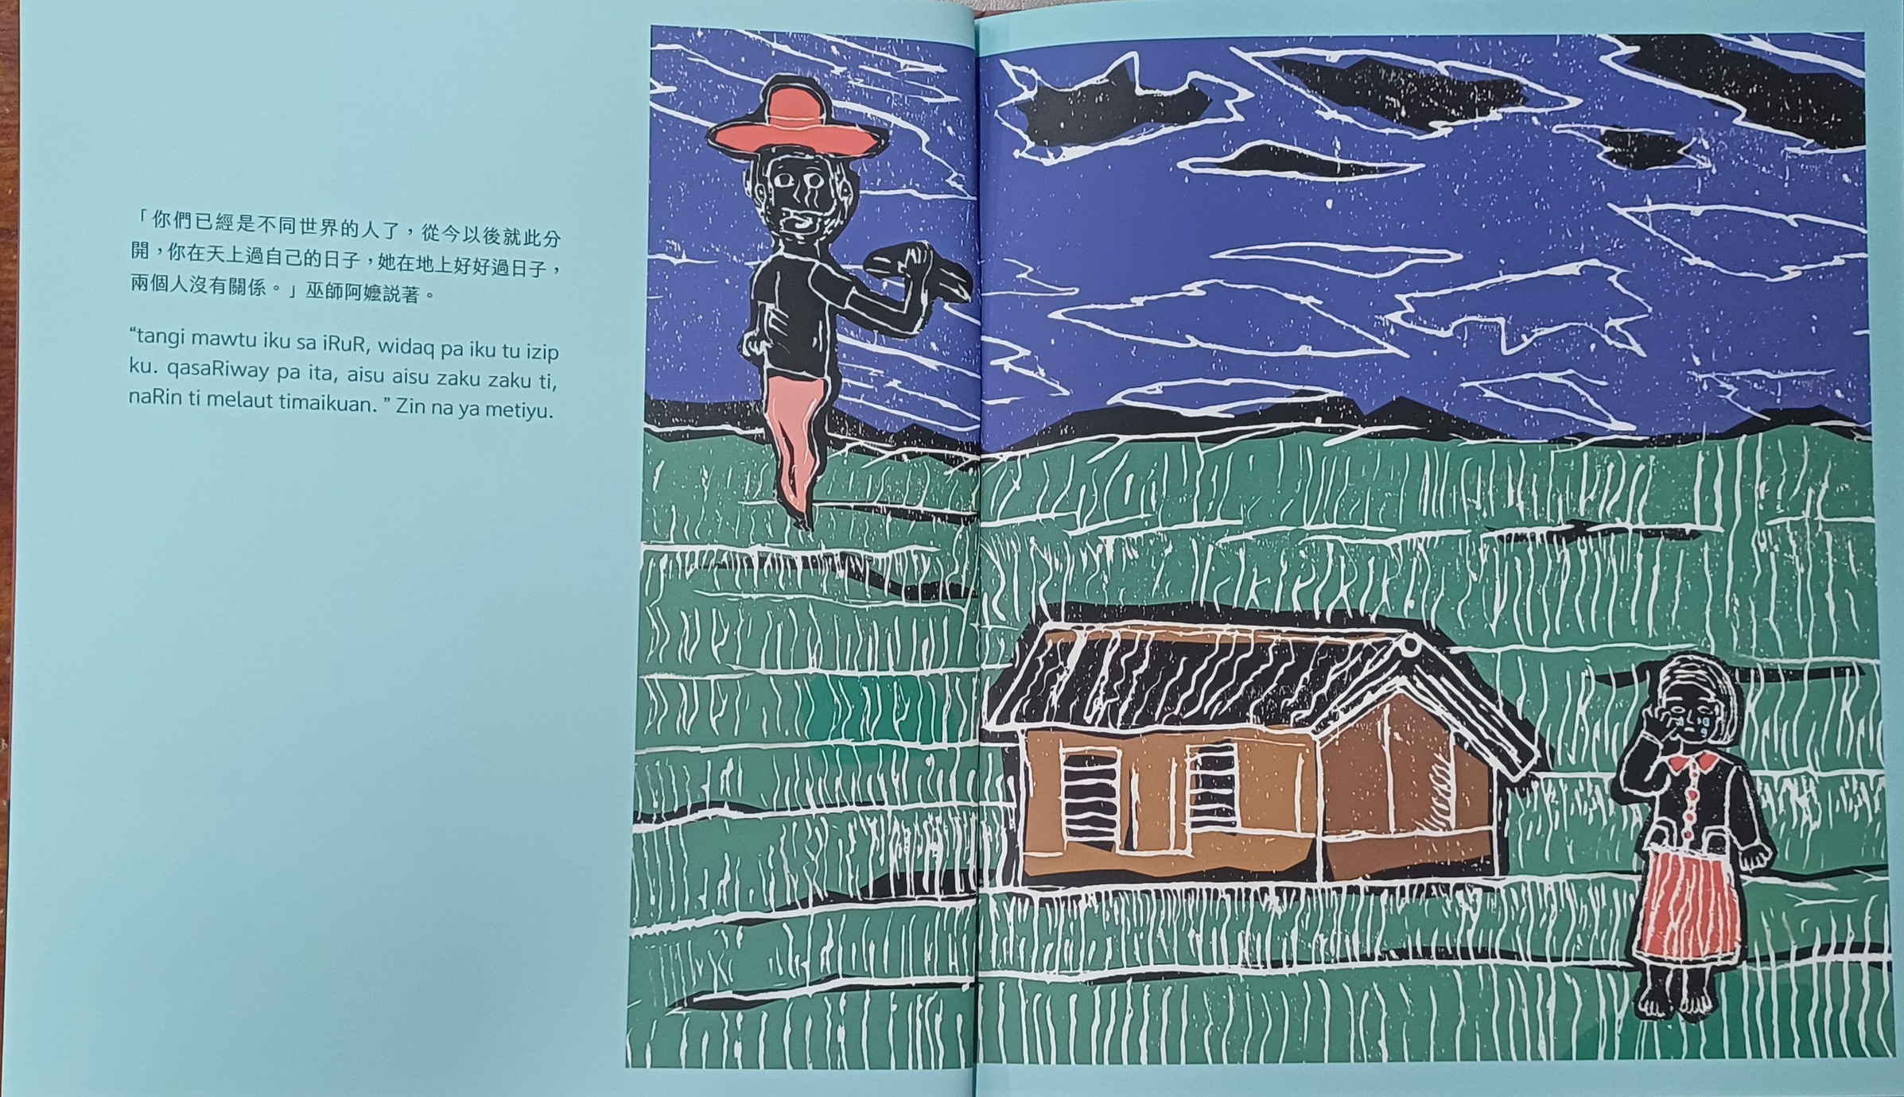
你們已經
是不同世界
的人了

Slide 14
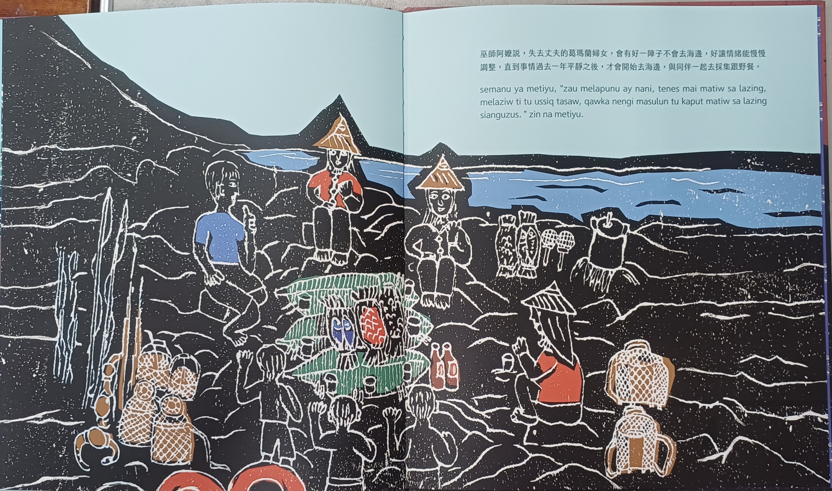

Slide 15
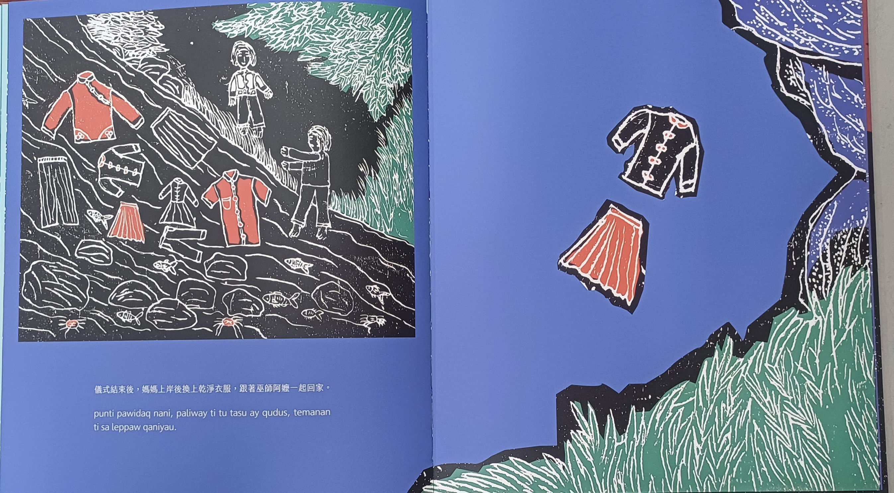

Slide 16



THE WORLD OF KAVALAN
葛瑪蘭生死儀式

Slide 17



